Slide 1
ỦY BAN NHÂN DÂN QUẬN 12
TRƯỜNG TIỂU HỌC NGUYỄN THỊ MINH KHAI
TÌM HIỂU DẠY HỌC THEO GÓC VÀ TRẠM
TRONG HOẠT ĐỘNG DẠY VÀ HỌC
TIỂU HỌC

Slide 2
01
TÌM HIỂU DẠY HỌC THEO GÓC
02
MINH HỌA HOẠT ĐỘNG DẠY HỌC THEO GÓC
03
TÌM HIỂU DẠY HỌC THEO TRẠM
04
MINH HỌA HOẠT ĐỘNG DẠY HỌC THEO TRẠM
05
PHÂN BIỆT DẠY HỌC THEO GÓC VÀ TRẠM

Slide 3
DẠY HỌC THEO GÓC
Là cách thức tổ chức các hoạt động dạy học trong đó học sinh thực hiện các nhiệm vụ, công việc khác nhau tại các vị trí cụ thể trong không gian lớp học nhưng cùng một mục đích là lĩnh hội một nội dung kiến thức học tập theo các phong cách học khác nhau..

Slide 4
DẠY HỌC THEO GÓC
Các phong cách học của người học
Học qua nhìn
Học qua nghe
Học qua đọc – viết
Học qua vận động

Slide 5
DẠY HỌC THEO GÓC

Slide 6
DẠY HỌC THEO GÓC
Quy trình thực hiện dạy học theo góc:
Giai đoạn 1:
CHUẨN BỊ
1
Dạy học theo
góc
Giai đoạn 3: TỔ CHỨC CHO HS TRAO ĐỔI VÀ ĐÁNH GIÁ KẾT QUẢ HỌC TẬP (nếu cần)
Giai đoạn 2: TỔ CHỨC CHO HỌC SINH HỌC THEO GÓC
3
2

Slide 7
Giai đoạn 1: CHUẨN BỊ
Bước 1: Xem xét các yếu tố cần thiết để học theo góc đạt hiệu quả.
Bước 2: Xác đinh nhiệm vụ và hoạt động cụ thể cho từng góc
Lựa chọn nội dung bài học
Đặt tên góc thể hiện rõ đặc thù hoạt động học tập ở mỗi góc.
Thời gian học tập
Xác định tên góc phù hợp với nội dung / phong cách học
Không gian lớp học
Ý thức và khả năng học độc lập của học sinh
Thiết kế nhiệm vụ cho mỗi góc
Lựa chọn phương pháp dạy học, các mức độ hỗ trợ, đánh giá kết quả, phương tiện, tài liệu...

Slide 8
Giai đoạn 2: TỔ CHỨC CHO HỌC SINH HỌC THEO GÓC
Bước 1: Sắp xếp không gian lớp học
Bước 2: Giới thiệu bài học/nội dung học tập và các góc học tập
Bước 3: Tổ chức cho HS học tập tại các góc
Bố trí góc phù hợp với nhiệm vụ, hoạt động học; phù hợp với không gian lớp học.
Giới thiệu tên bài học/nội dung học tập; Tên và vị trí các góc.
HS có thể làm việc cá nhân, nhóm nhỏ tại mỗi góc theo yêu cầu của hoạt động
Nêu sơ lược nhiệm vụ mỗi góc, thời gian tối đa thực hiện nhiệm vụ tại các góc.
GV cần theo dõi, phát hiện khó khăn của HS để hướng dẫn, hỗ trợ kịp thời.
Đảm bảo đủ tài liệu phương tiện, đồ dùng học tập cần thiết ở mỗi góc.
Nhắc nhở thời gian để HS hoàn thành nhiệm vụ và chuẩn bị luân chuyển góc.
Dành thời gian cho HS chọn góc xuất phát.

Slide 9
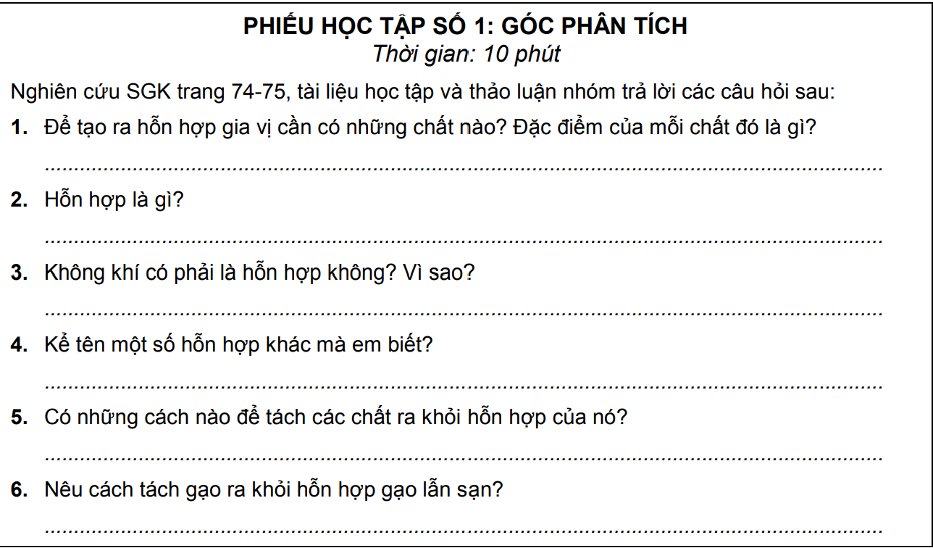
Minh họa hoạt động dạy học theo góc:
Môn Khoa học, bài 36: HỖN HỢP
Góc phân tích:
Mục tiêu: Nghiên cứu SGK Khoa học 5, rút ra thế nào là hỗn hợp, nêu được ví dụ về hỗn hợp, đặc điểm của hỗn hợp và một số cách tách các chất trong hỗn hợp.
Nhiệm vụ: Nghiên cứu SGK Khoa học 5 trang 74-75, thảo luận nhóm để hoàn thành phiếu học tập 1.
Phương tiện dạy học: SGK Khoa học 5, Tài liệu tham khảo, phiếu học tập số 1

Slide 10
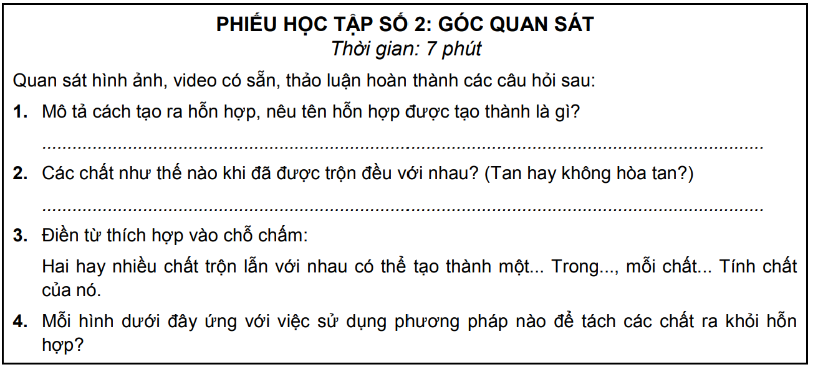
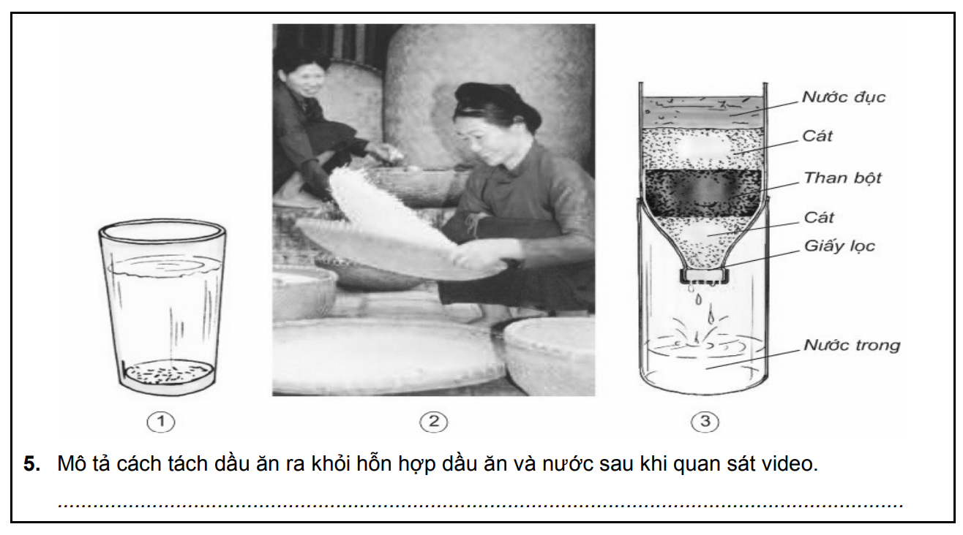
Minh họa hoạt động dạy học theo góc:
Môn Khoa học, bài 36: HỖN HỢP
Góc quan sát:
Mục tiêu: Quan sát video, hình ảnh về hỗn hợp, từ đó nêu được những ví dụ về hỗn hợp, đặc điểm của hỗn hợp và một số cách tách các chất trong hỗn hợp.
Nhiệm vụ: Quan sát hình ảnh, video về cách tạo ra hỗn hợp, cách tách các chất trong hỗn hợp, thảo luận hoàn thành phiếu học tập số 2.
Phương tiện dạy học: Hình ảnh về hỗn hợp, video cách tạo ra hỗn hợp, video cách tách một số hỗn hợp, phiếu học tập số 2

Slide 11
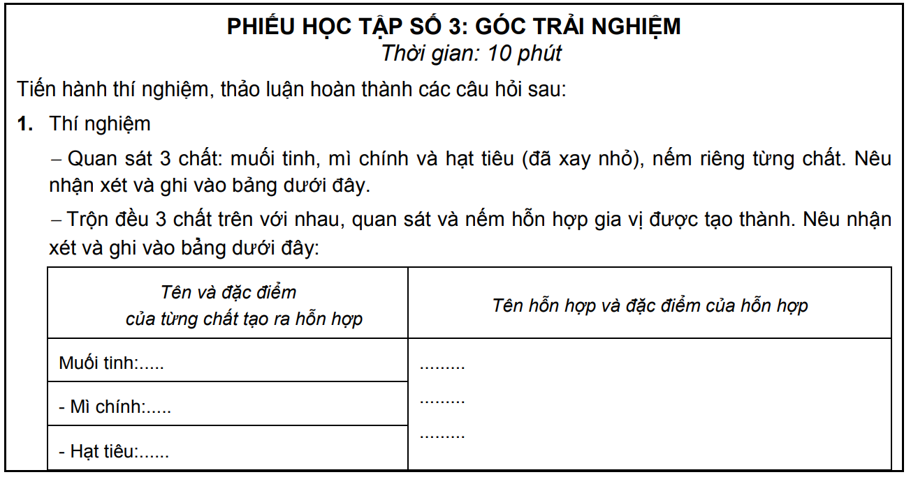
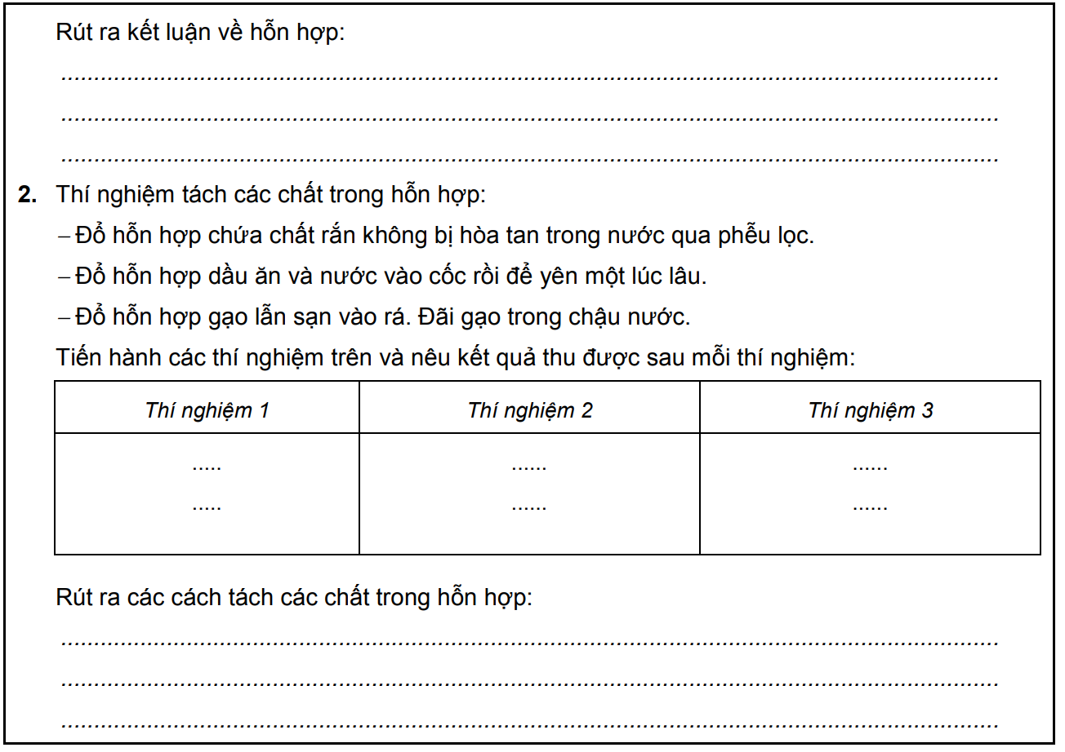
Minh họa hoạt động dạy học theo góc:
Môn Khoa học, bài 36: HỖN HỢP
Góc trải nghiệm:
Mục tiêu: Tiến hành thí nghiệm để nhận biết hỗn hợp, đặc điểm của hỗn hợp và một số cách tách các chất trong hỗn hợp.
Nhiệm vụ: Đọc hướng dẫn, tiến hành các thí nghiệm, hoàn thành phiếu học tập số 3.
Phương tiện dạy học: Các chất để tiến hành thí nghiệm (muối tinh, mì chính, hạt tiêu, đất, cát, nước, dầu ăn, gạo, sạn), các dụng cụ: cốc, thìa, giấy ăn, phễu lọc, rá..., phiếu học tập số 3

Slide 12
DẠY HỌC THEO GÓC
Một số lưu ý khi sử dụng:
1 góc học hết nội dung bài.
Nội dung có tính gắn kết, đơn giản, dễ hiểu.
Mỗi góc ứng với 1 – 2 phong cách học.

Slide 13
GV tổ chức cho HS hoạt động học tập tự lực tại các vị trí không gian lớp học để giải quyết các vấn đề trong học tập.
DẠY HỌC
THEO TRẠM
Hệ thống các trạm thường được thiết kế, bố trí theo hình thức các vòng tròn khép kín trong không gian lớp học.
Hoạt động của HS tại các trạm là hoàn toàn tự do, dưới sự định hướng của GV, HS phải tự xoay xở để vượt qua các trạm => tập trung vào "tự chủ và tự học", rèn luyện thói quen tự lực giải quyết vấn đề cho HS.

Slide 14
Các bước tổ chức dạy học dưới hình thức
học tập theo trạm
Bước 1: Chia nhóm, chuẩn bị dụng cụ.
Bước 2: Thống nhất nội qui học tập theo trạm.
Bước 4: Tổng kết kết quả học tập.
Bước 3: Thực hiện nhiệm vụ
HS làm việc cá nhân, theo cặp hoặc theo nhóm tại các trạm học tập tùy theo yêu cầu tại trạm.
Giới thiệu nội dung học tập tại các trạm
Nhóm, cá nhân trình bày tiến trình thực hiện nhiệm vụ tại 1 trạm nào đó. Các HS, nhóm khắc lắng nghe, nhận xét.
Phân chia nhóm HS
Thông báo quy tắc điểm cho mỗi cá nhân
Phân chia chuẩn bị dụng cụ
Giới thiệu phiêu học tập; cách làm việc trên phiếu; yêu cầu trợ giúp,…
Giáo viên quan sát và có sự hỗ trợ kịp thời
Tổng kết nội dung bài học.

Slide 15
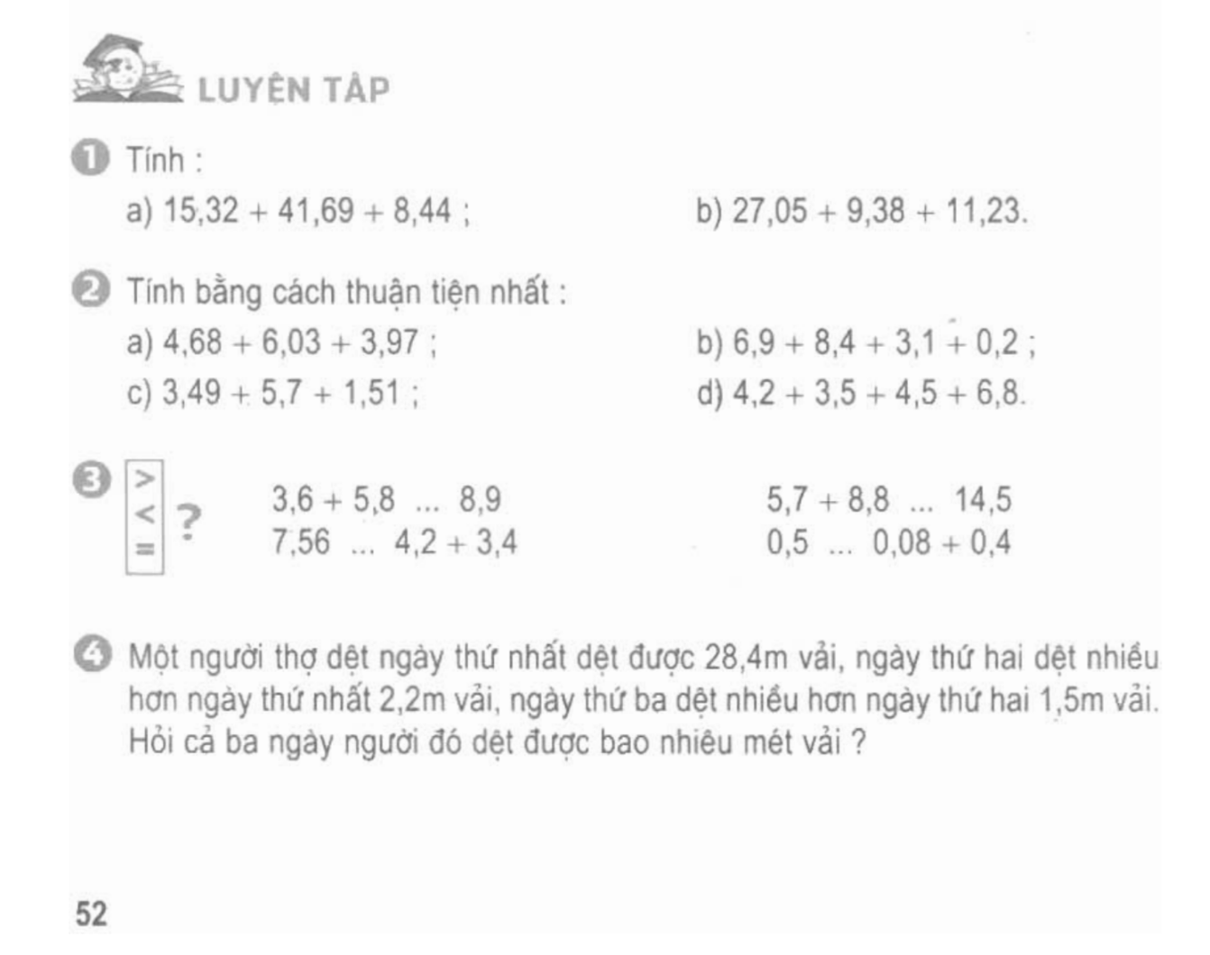
Môn Toán: Bài Luyện tập
(SGK/52)
Minh họa hoạt động dạy học theo trạm:
Trạm 1: HS phải hoàn thành 2 bài tính theo yêu cầu trong phiếu học tập thì mới được đến trạm tiếp theo.
Trạm 2: Có 2 phiếu luyện tập.
+ Phiếu A gồm các câu bài tập 2a và 2b. (theo chuẩn KT,KN)
+ Phiếu B gồm các câu bài tập 2c và 2d.
HS làm phiếu A theo yêu cầu và đúng hết thì được cộng 1đ.
HS làm cả phiếu A, B theo yêu câu và đúng hết thì cộng 2đ.
Trạm 3: Có 2 phiếu luyện tập.
+ Phiếu gồm các câu bài tập ở cột 1. (theo chuẩn KT,KN)
+ Phiếu  gồm các câu bài tập ở cột 2
HS làm phiếu  theo yêu cầu và đúng hết thì được cộng 1đ.
HS làm cả phiếu  và theo yêu câu và đúng hết thì cộng 2đ.
Trạm 4: HS giải bài toán đúng theo yêu cầu trong phiếu luyện tập.
Trạm giải mã: HS đến trạm này kiểm tra, đối chiếu kết quả các bài đã làm trong các phiếu luyện tập.

Slide 16
DẠY HỌC THEO TRẠM
Một số lưu ý khi sử dụng:
1 trạm chỉ truyền tải 1 đơn vị kiến thức.
Nội dung có tính độc lập, kiến thức riêng lẻ.
Mỗi trạm có thể thiết kế 1 phong cách học.

Slide 17
Phân biệt dạy học theo GÓC và TRẠM:
GIỐNG NHAU:
1. Tiến trình thực hiện:
Khởi động -> Giới thiệu các góc / trạm -> HS làm việc tại các góc / trạm -> GV chốt kiến thức.
2. Có sự phân chia các khu vực theo mục đích khác nhau trong lớp. (Có thể có thêm các góc cứu trợ cho học sinh gặp khó khan hoặc các góc thư giãn / trì hoãn thời gian cho học sinh).

Slide 18
Phân biệt dạy học theo GÓC và TRẠM:
KHÁC NHAU:
DẠY HỌC THEO GÓC
DẠY HỌC THEO TRẠM
HS có thể chọn góc mình thích để thực hiện hoạt động học.
1 góc học hết nội dung bài.
Kiến thức thực hiện hoạt động ngắn, đơn giản, dễ hiểu.
Mỗi góc ứng với 1 – 2 phong cách học.
HS bắt buộc phải đi từng trạm để thực hiện hoạt động học.
1 trạm chỉ truyền tải một đơn vị kiến thức.
Nội dung có tính độc lập, kiến thức riêng lẻ.
Mỗi trạm thiết kế ứng với 1 phong cách học.

